Slide 1

Hoe communiceer je over stralingsrisico's?
Communicatie predistributie jodiumtabletten
ANVS & Min. VWS
Frans Greven
Liesbeth Claassen (RIVM)

Slide 2
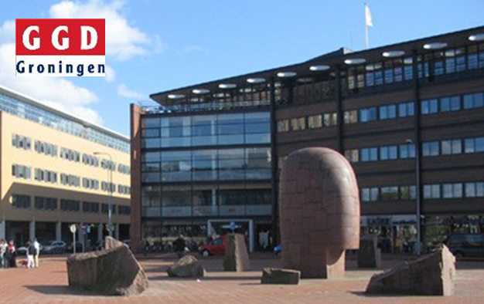
Even voorstellen …
GGD Groningen
  Milieu & Gezondheid of MMK
  Advies
    Gemeenten, Publiek
    Noodgevallen: GAGS (Gezondheidskundig Adviseur Gevaarlijke Stoffen)
Onderzoek
  Relatie gezondheid en blootstelling aan:
    Rook van branden
    Houtrook
    Vuurwerk
    Hitte
  Risico perceptie & risico communicatie

Slide 3
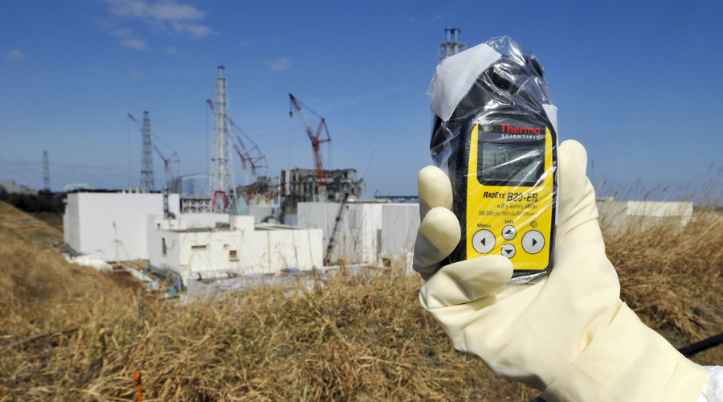
Kernongeval
Fukushima
INES 7 – Major accident
Meting: 131 μSv/hr

Slide 4
Quiz
Hoeveel keer werd (1986) en wordt de stralingsbelasting in Nederland verhoogd ten gevolge van het ongeval in Tsjernobyl?
En ten gevolge van Fukushima?

Slide 5
Quiz
Kunt u bij elk van de onderstaande gezondheidsproblemen een schatting geven hoe vaak deze volgens u optreden onder de bevolking bij een ernstig stralingsincident?
  Korte termijn
  Bloedarmoede, Hartklachten, Darmklachten, Onvruchtbaarheid, Dodelijk, Haaruitval, Hoofdpijn en duizeligheid, Huidirritatie
  Lange termijn
  Schade aan de hersenen, Schildklierkanker, Kinderleukemie, Onvruchtbaarheid, Ander type kanker, Genetische schade, Misvormingen, Schade aan het ongeboren kind
1 = nooit, 2 = zelden 3 = een enkele keer 4 = regelmatig 5 = vaak

Slide 6
Waarom risico communicatie?
Het helpen begrijpen van risico’s
Keuzes te ondersteunen
Motiveren tot (of dialoog over)
gewenst gedrag

Slide 7
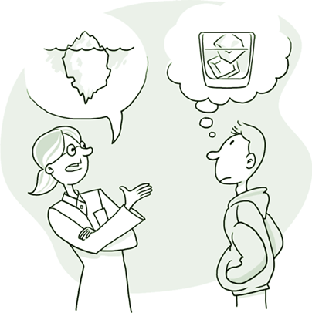
Barrières voor risicocommunicatie
Onzekerheid over risico’s
Opgesteld vanuit perspectief informatieverschaffer;
  Gebaseerd op inzichten van deskundigen
    “kennisvloek”
    Verkeerde intuïties over burgers
    Sluit niet altijd aan bij informatiebehoefte en ideeën van meeste mensen
  Veel “miscommunicatie”

Slide 8
Barrières voor risicocommunicatie
=> Mogelijke gevolgen:
  Onduidelijkheid en (meer)onzekerheid
    Extra bezorgdheid
    Wantrouwen en protesten
  Mensen worden niet ondersteund in beslissingen
  Mensen volgen adviezen niet op

Slide 9
Uitdaging voor risicocommunicatie
Hoe zorg je dat boodschap aansluit bij:
  wat mensen weten, denken en voelen, en wat mensen willen weten?
Hoe maak je complexe boodschappen begrijpelijk?
Hoe bepaal je welke informatie relevant is?
Mensen hebben beperkte informatie
verwerkingscapaciteit
Selectie van informatie noodzakelijk!
Notes:
9

Slide 10
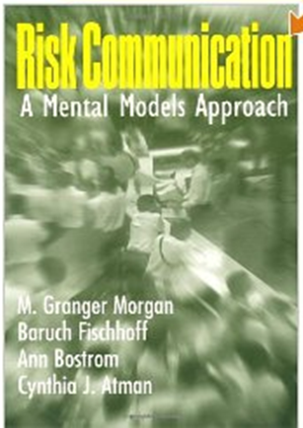
Wat mensen denken, weten, willen én moeten weten: Mentale modellen aanpak
Vergelijking kennis en inzichten
    Verschillen tussen deskundigen
    Verschillen tussen deskundigen en doelgroep
    Variaties tussen individuen
Identificatie van informatiebehoeften:
    Vragen en zorgen
    Leemtes in relevante kennis/begrip
    “mismatches en misconcepties”
    Typische leken ideeën
Morgan et al, 2002

Slide 11
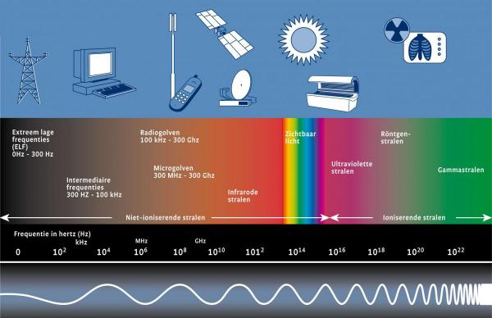
Verschillende bronnen van straling
Zembla 2 juni 2012

Slide 12
Risico’s van straling
Grootste risico van straling is het ontstaan van kanker.
Veel bekend over effecten acute hoge doses
  kanker, rode huid, haaruitval etc.
  Met name door onderzoeken atoombomexplosies Hiroshima & Nagasaki.
Veel onduidelijk over lange termijn risico’s lage dosis straling.
  Omgevingsfactoren
  lange incubatietijd
  IRCP: kans op door straling geïnduceerde kanker 0,0055% per mSv
Ter referentie:
  de gemiddelde dosis voor CT onderzoeken: 2 – 20 mSv
  16,7% ‘basis risico’ op borstkanker (bij vrouwen).
  risico van 1 sigaret ≅0,01 mSv

Slide 13
Probleemschets onderzoek
Kernongeval:
  Zeer kleine kans
  Ernstige gevolgen
    Gezondheids- en milieuschade
    Zorgen, onrust (onduidelijkheid over gevolgen en wat te doen)
Nieuw beleid (Europese harmonisatie)
  groot deel van Nederland voorzien van jodiumtabletten
  Hoe te communiceren?
    Vooraf
    Tijdens dreiging
    Over de risico’s en maatregelen (van overheid, en mensen zelf)

Slide 14
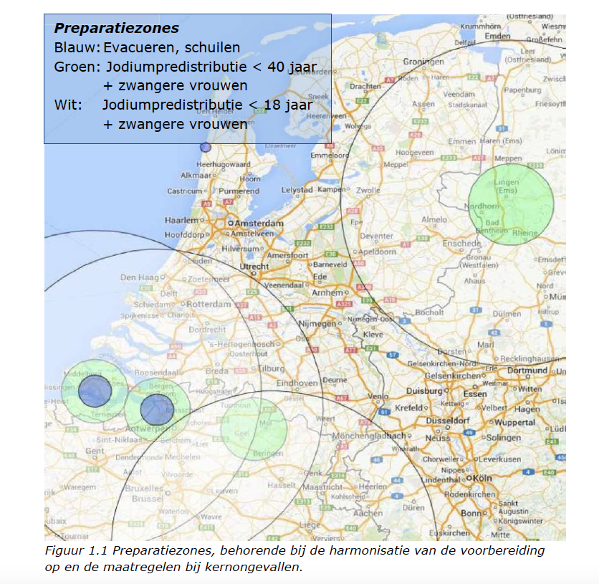

Slide 15
Werking jodiumtabletten
http://www.swissinfo.ch/eng/radiation-protection_pills-to-take-in-a-nuclear-accident/41097404

Slide 16

Onderzoeksaanpak
1.Constructie expert model
Opstellen basismodel op basis van literatuur
Interviews deskundigen uit verschillende disciplines
2.Onderzoek perspectief niet-deskundigen;
Interviews (algemeen publiek, omwonenden)
Online vragenlijst (kwantificering)
3.Vergelijking expert-lekenmodel => Identificatie kennisbehoeften
Belangrijke misvattingen leken
Kennisvragen/relevante ontbrekende kennis
Belangrijke leken ideeën/inzichten
4.Toetsen communicatie

Slide 17
Basis model
Eigenschappen van
stralingsbron en
blootstelling
Mogelijke gevolgen
Mogelijke maatregelen

Slide 18
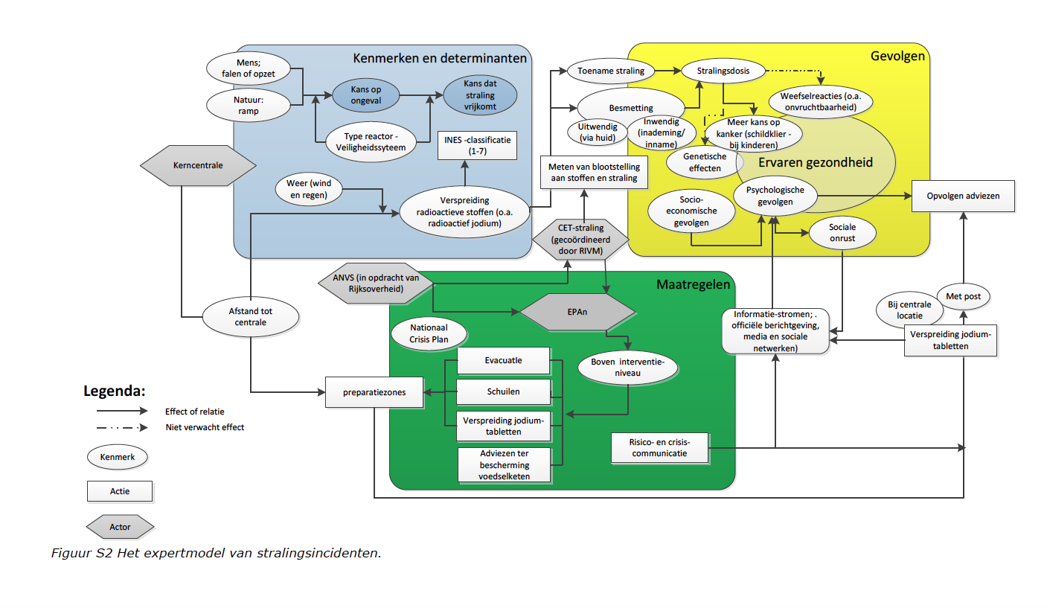

Slide 19
Percepties over kenmerken straling
  ‘Tja dat is iets wat zich verplaatst door de lucht. Door de omgeving dat zich uitbreidt als een soort, ja hoe moet ik dat zeggen. Nou wat een kernbom eigenlijk doet. Zo'n wolk zo'n paddenstoel die zich uitbreidt. Zo zitten er ook een heleboel minuscule deeltjes die in die lucht zich verspreidt en die wij inademen of op onze huid krijgen …. en dat is iets wat je niet zomaar even weg kunt spoelen. Die straling blijft namelijk heel lang hangen. … En straling je kunt het niet zien en kunt het niet ruiken en je voelt het ook niet dat je ergens tegen aanloopt, maar als het er is en je weet het niet..’
  ‘… dan denk ik straling gaat overal doorheen. Tenminste dat denk ik of dat zo is dat weet ik niet.’
  ‘Nou deeltjes met regen. Het is niet zo dat die radioactieve stofjes… niet alleen die straling, ik weet ook niet precies wat het verschil is. Straling denk je ook dat je het niet ziet, maar het is wel aanwezig. Je moet dingen niet oppakken in een gebied wat besmet. Dus het is wel iets tastbaars.’
Claassen et al, 2016

Slide 20
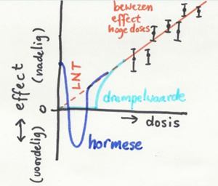
Percepties: Doses –effect relatie
Deskundigen
Kwantitatieve aspecten
Blootstelling = meetbaar
Modelering
Meeste mensen
Kwalitatieve aspecten
Blootstelling = risico
Geen coherent model
Doses Effect

Slide 21
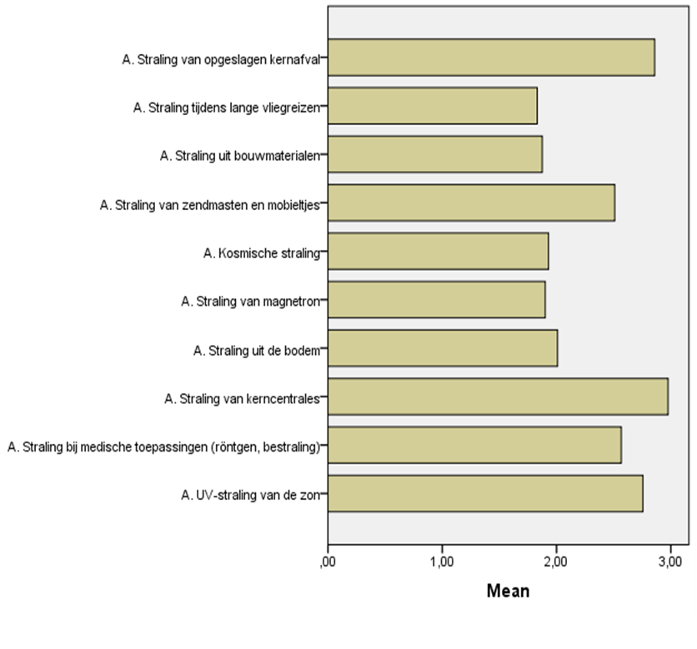
Hoe denken mensen over straling?
Waar zouden mensen zich het meeste zorgen over maken?
Notes:
1 Schaal: 1= helemaal niet; 2= nauwelijks, 3 = een beetje, 4 = behoorlijk, 5 = veel

Slide 22
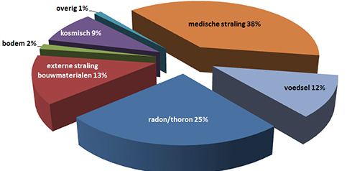
Hoe denken mensen over straling?
Ik maak me zorgen over:
Notes:
1 Schaal: 1= helemaal niet; 2= nauwelijks, 3 = een beetje, 4 = behoorlijk, 5 = veel

Slide 23
Percepties: risico
Niet bezorgd | Aspecten van risico | Wel bezorgd
Natuurlijke bron, eigen keuze Vertrouwd, tastbaar Weinig, zeker, voor- bijgaand, vooral voordelen Veel Groot | Oorzaak en aanleiding Bekendheid Mogelijke gevolgen Controle Vertrouwen in instanties en maatregelen | Menselijk bron, onvrijwillig, opzet Onbekend, on-zichtbaar, éénmalig Groot, eng, onzeker, onherstelbaar, later (o.a. bij kinderen) Weinig Gering
Fischhoff et al, 1978, Slovic, 1999; Finucane 2000

Slide 24

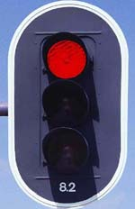
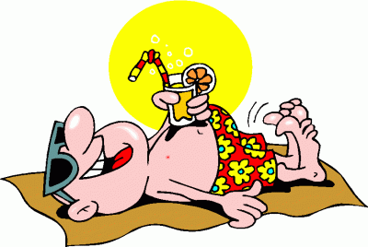
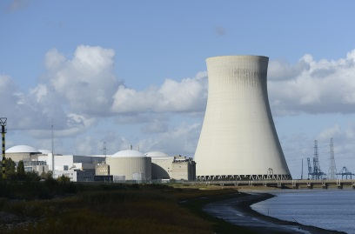
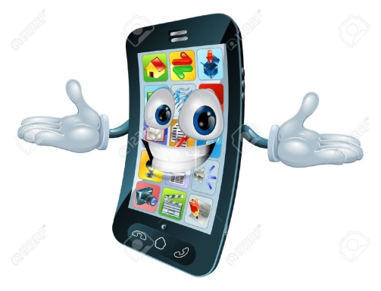
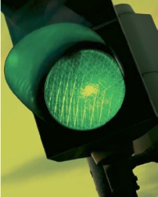

Risico perceptie
Risico’s van buiten
Onzeker, onbekend, onzichtbaar, onvrijwillig, niet controleerbaar
Gevolgen eigen gedrag
Bekend, vrijwillig, controleerbaar
Vooral nadelen
Vooral voordelen
Notes:
EMGO Instituut - Care and Prevention
24

Slide 25
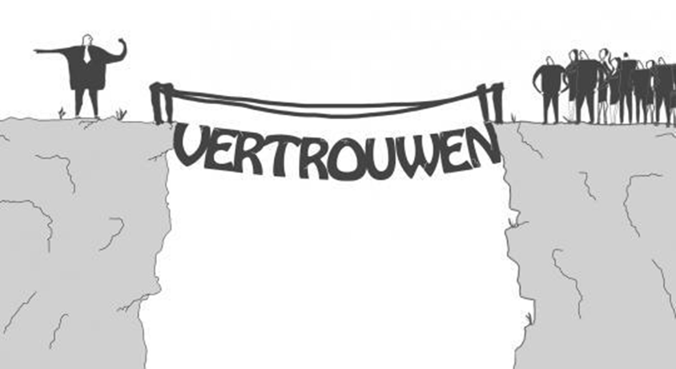
Vertrouwen
Belangrijke factor in sociale processen
Wordt opgebouwd door ideëen over:
Mate van competentie – Op basis van prestaties in het verleden
Belangen behartiging – Volksgezondheid versus economie
Transparantie – Eerlijke en volledige en duidelijke informatie
Frewer et al 1996, Poortinga & Pidgeon 2003, Siegrist & Cvetokovich, 2000

Slide 26
Invloed van vertrouwen
Lagere
risico
perceptie
Meer
vertrouwen
in beleid
Meer
acceptatie
Mediation effect of perceived risk of public sources of EMF on the
relationship between trust in government policy and risk responses
Van Dongen et al 2011

Slide 27
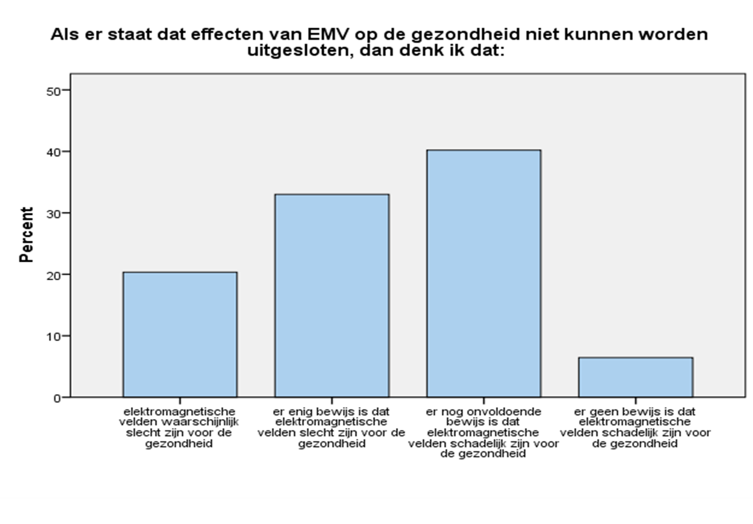
Onzekerheid

Slide 28
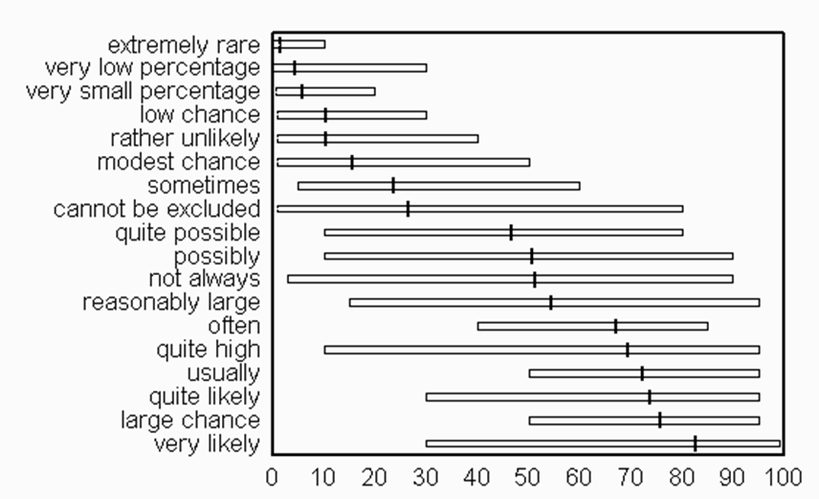
Numerieke interpretatie van verbale kanstermen
Timmermans DRM. The Role of Experience and Domain of Expertise in Using Numerical and Verbal Probability Terms in Medical Decisions. Med Decis Making 1994

Slide 29
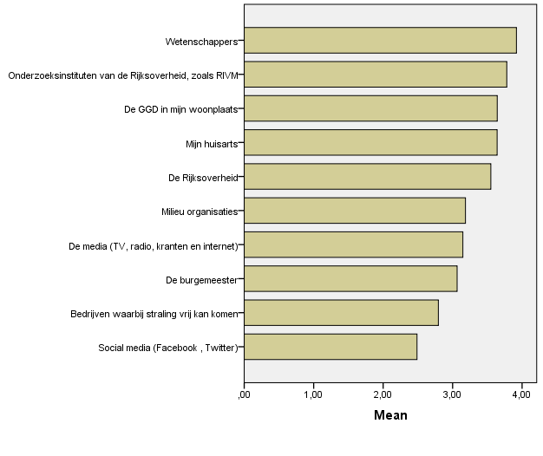
Vertrouwen in informatie (Schaal: 1= helemaal niet - 5 =veel)
Claassen et al, 2016 (RIVM rapport)

Slide 30

Stellingen | zeker/waarschijnlijk onwaar | weet niet | Zeker/waarschijnlijk waar
In Nederland komt de meeste radioactieve straling uit natuurlijke processen | 22 | 45 | 32
Radioactieve straling gaat overal doorheen | 38 | 13 | 58
Radioactieve stoffen dringen gemakkelijk door de huid het lichaam in | 6 | 16 | 78
Natuurlijke radioactiviteit is ongevaarlijk | 37 | 44 | 19
In een gebied van 100 km van het incident worden bewoners geëvacueerd | 21 | 38 | 40
In een gebied van 100 km van het incident krijgen zwangere vrouwen en bewoners jonger dan 18 jaar het advies om jodiumtabletten in te nemen | 5 | 35 | 60

Slide 31
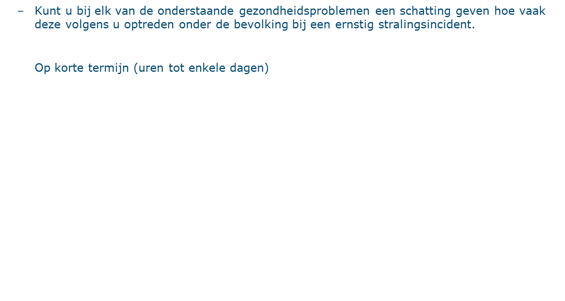
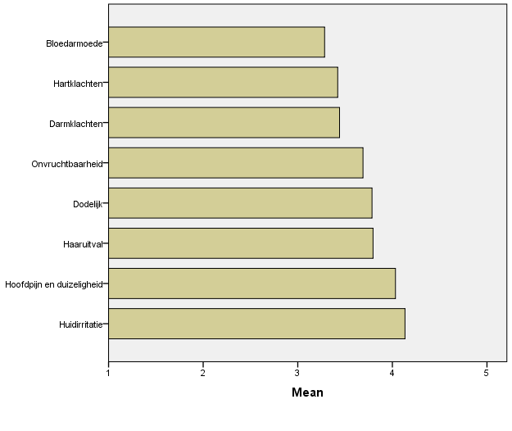
Antwoorden- Quiz
Ideeën over gezondheidseffecten
1= Nooit | 2= Zelden | 3= Een enkele keer | 4= Regelmatig | 5= Vaak

Slide 32
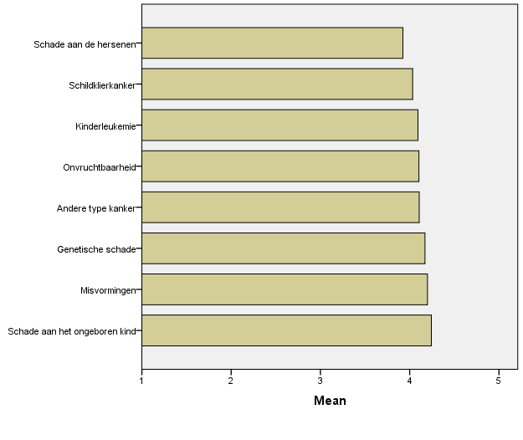
Lange termijn

Slide 33
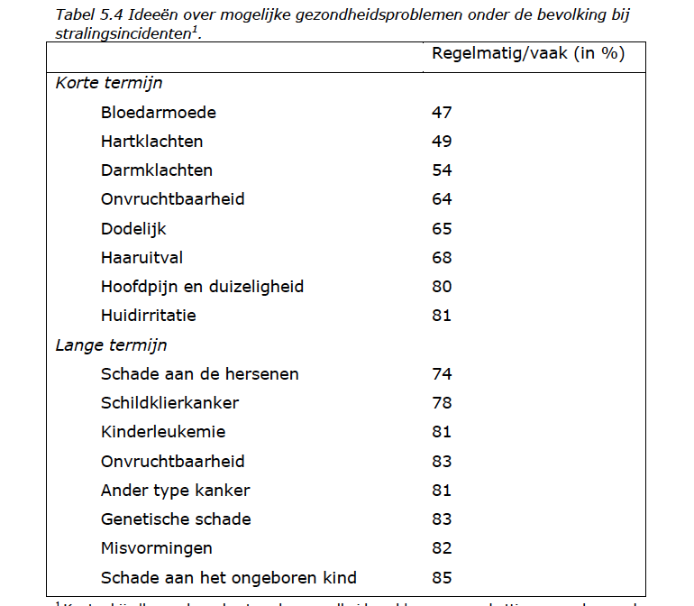

Slide 34
Antwoorden-Quiz
Hoeveel procent van de stralingsbelasting in Nederland is het gevolg van het ongeval in Tsjernobyl?
  1986 2,5%
  1987 0,5%
  2006 ≈ retourtje Australië

Slide 35
Antwoorden-Quiz
En Fukushima?
De gemeten waarden zijn duizenden keren lager dan destijds gemeten in de dagen na Tsjernobyl. De berekende stralingsdosis als gevolg van inhalatie van I-131 over de gehele meetperiode minder dan 0,00001 millisievert. Ter referentie: de gemiddelde stralingsdosis van Nederlanders bedraagt ongeveer 2,5 millisievert per jaar.

Slide 36
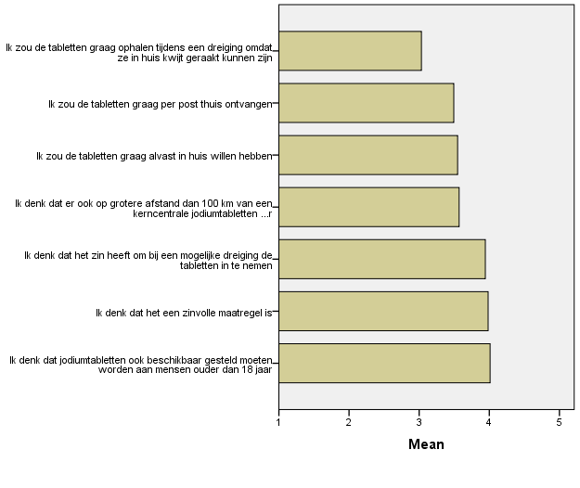
Evaluatie jodium distributie

Slide 37
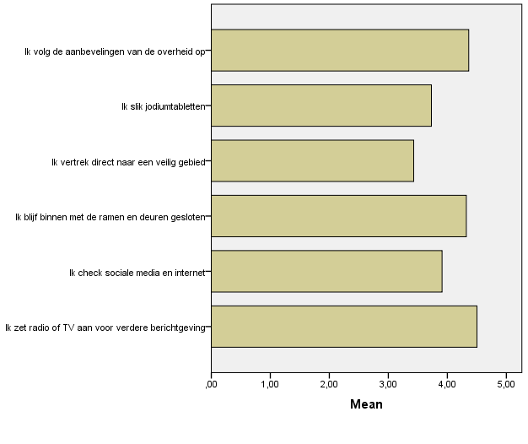
Intenties bij incident
Ik slik jodium: onafhankelijk van leeftijd, geslacht en regio
Hoger opgeleiden minder instemming

Slide 38
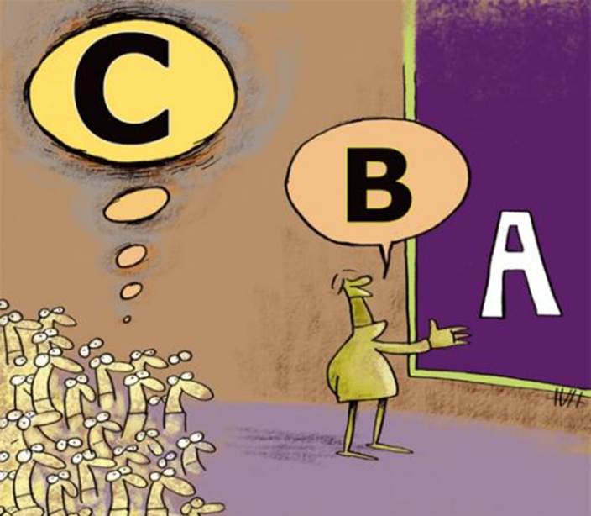
Samenvatting
Doel communicatie: helpen begrijpen, keuze ondersteunen, motiveren tot gewenst gedrag
Risicocommunicatie moet aansluiten bij beleving van publiek en informatie geven over wat mensen willen en moeten weten
Door vergelijking van mentale modellen van expert en leken vind je:
  Relevante vragen
  Ontbrekende kennis
  Serieuze misvattingen
  Typische leken ideeën
?
!

Slide 39
Aanbevelingen
Beperk informatie (vermijd niet relevante/te technische informatie)
Geef relevante informatie waardoor vragen van het publiek beantwoord worden (en focus op meest relevante informatie)
Leg persoonlijke blootstelling uit (maak dosis-respons relatie meer inzichtelijk)
Maak risico’s voorstelbaar
  Getallen worden beter begrepen dan verbale uitleg (maar krijgen wel meer emotionele betekenis door duiding)
  Gebruik vertrouwde risico-analogieën
  Bijvoorbeeld: risico door levenslange bloostelling aan radon in huis is vergelijkbaar met het risico van roken van enkele sigaretten per dag
Leg wetenschappelijke onzekerheid beter uit en vermijd ambigue woorden en inconsistenties
Geef duidelijke handelingsperspectieven

Slide 40
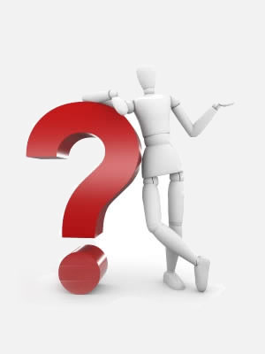
Vragen en opmerkingen
?
!
!
!
!
?
?
?
frans.greven@ggd.groningen.nl

